Slide 1


百变智能窗
团队成员：曹梓艺、黄亮、练兴林、姜星丞、焦玉蓉
指导老师：李朝辉
答辩人：曹梓艺

Slide 2
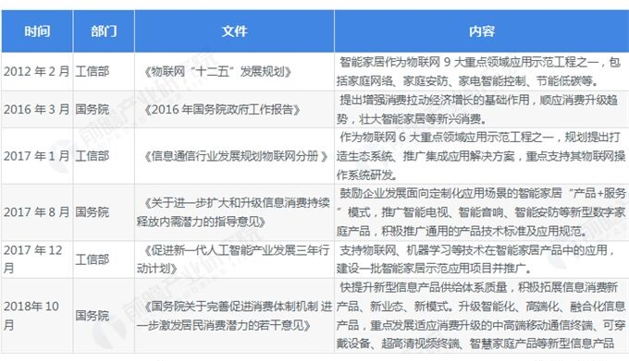
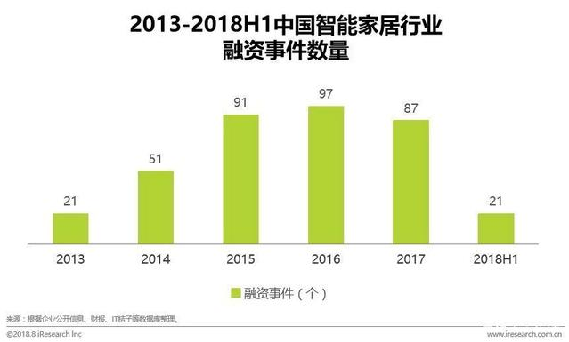
政策支持
前景广阔
选题背景
项目简介
DEMO
市场前景
创新特色
科技发展
生活需要

Slide 3
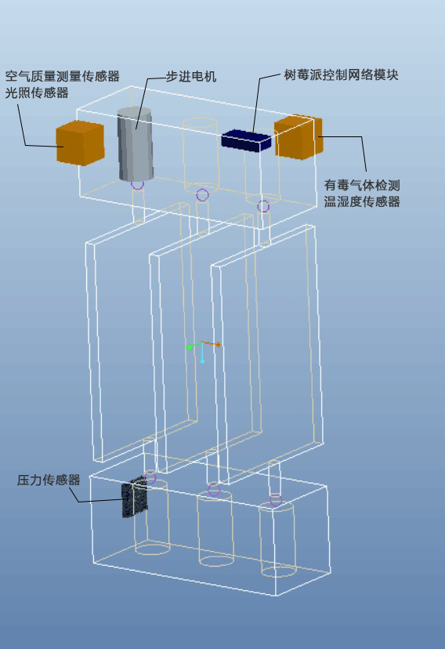
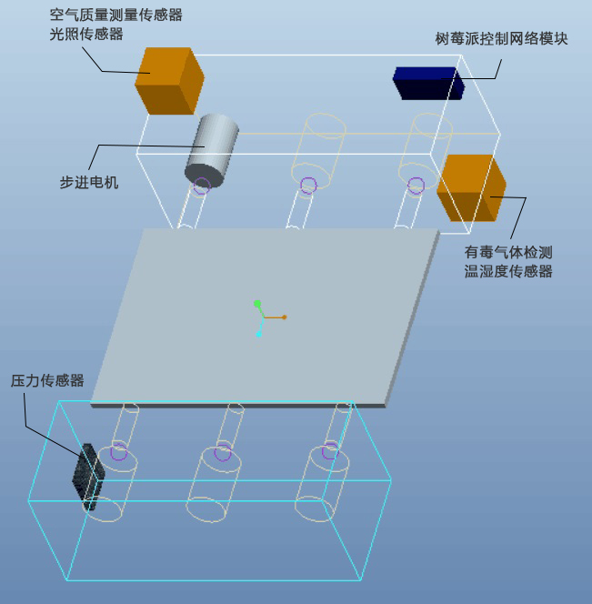
选题背景
项目简介
DEMO
市场前景
创新特色
四大模块：电致变色玻璃模块，传感器模块，电机模块和主控模块构成。
七大功能：智能光线调节、自动通风调节、及时关窗功能、安全警报功能、 隐私保护功能、网端控制功能、语音控制功能
集声、光、机、电、通讯技术为一体，可实现智能防盗、防天然气泄露、自动报警、远程控制、无线遥控、自动防风、自动防雨、自动通风等

Slide 4

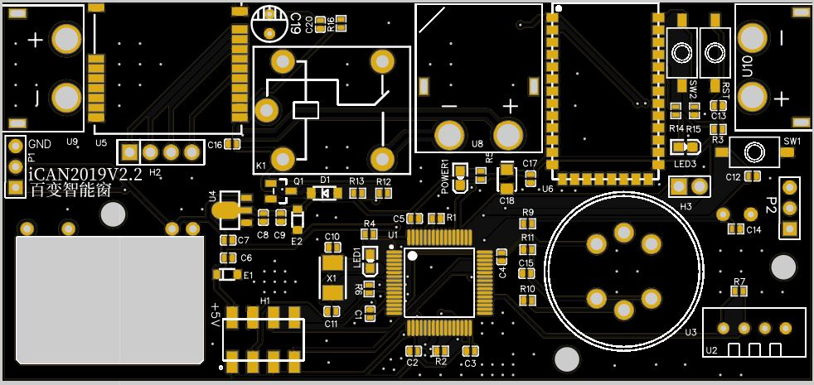

选题背景
项目简介
DEMO
市场前景
创新特色

Slide 5


电致变色
选题背景
项目简介
DEMO
市场前景
创新特色

Slide 6

万物互联
选题背景
项目简介
DEMO
市场前景
创新特色
Notes:
依托99物联，定制wifi智能家居模组，依托云对接服务，实现在公司也能关家里窗户

Slide 7
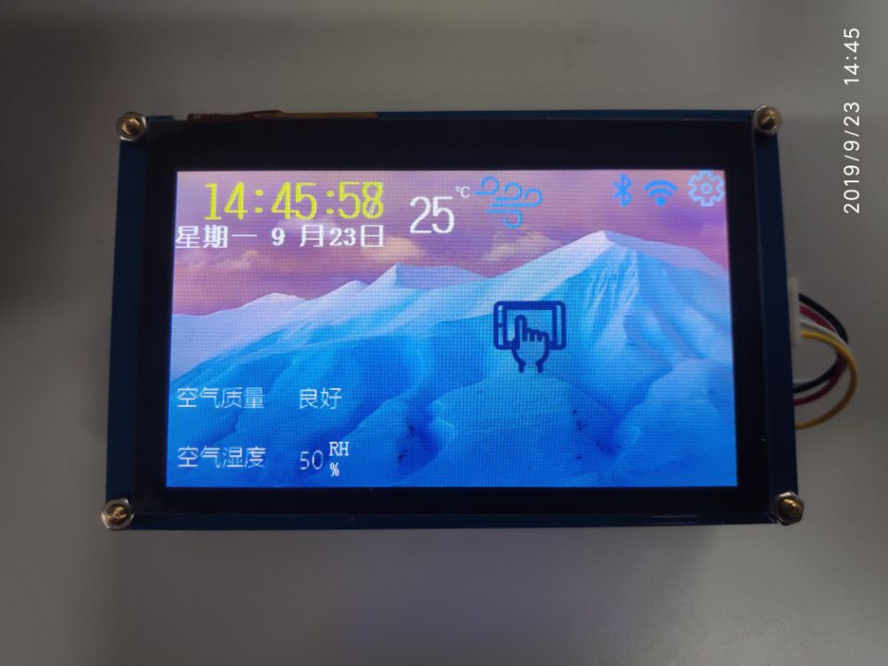
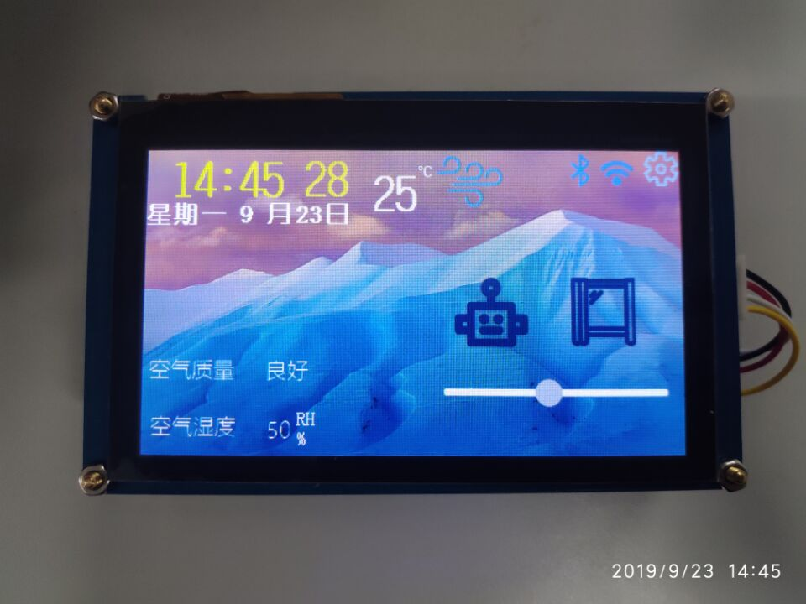
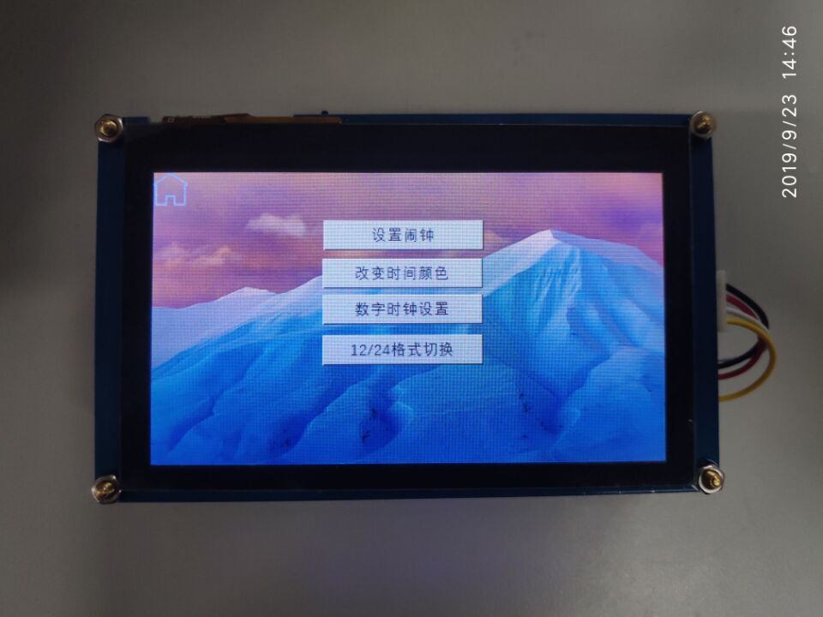
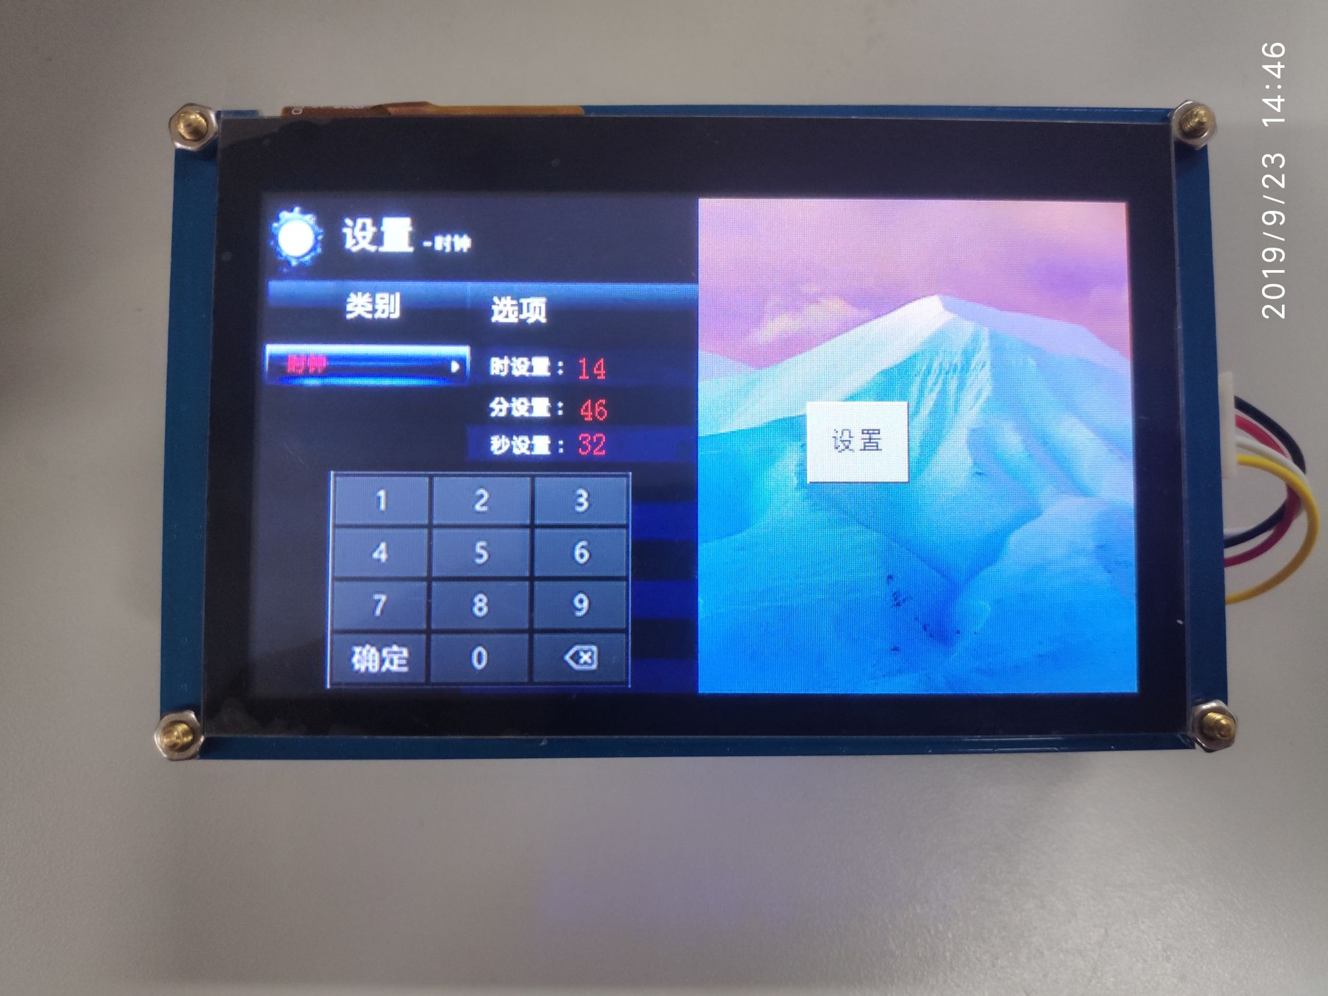
选题背景
项目简介
DEMO
市场前景
创新特色

Slide 8
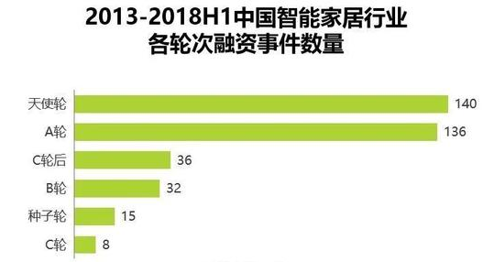
选题背景
中商产业研究院发布的《2019年中国智能家居行业市场前景研究报告》显示，2018年对于中国智能家居市场而言是承前启后的一年，设备出货量较2017年增长显著。据统计，2018年中国智能家居市场规模达到65.32亿美元，位列全球第二，仅次于美国。
项目简介
DEMO
市场分析
创新特色

Slide 9
基础推广
扩大市场
完善功能
加强服务
收集数据
稳固市场
全面管理
选题背景
项目简介
DEMO
市场分析
创新特色
起步阶段
发展阶段
成熟阶段

Slide 10
智能门窗种类及功能 | 主要技术 | 主要工艺 | 主要功能 | 创新点对照
智能电动百叶门窗 （代表公司：任丘市金龙铝合金百叶窗有限公司） | 智能电动百叶 | 智能电动百叶系统 | 门窗可在打开或关闭的状态下通电,用遥控器对百叶进行控制, 门窗可调成半透光、全透光或全遮光的状态 | 我们的智能窗： （1）通过控制电机以竖直中心线为轴旋转来开关窗户的，方便窗户的清理； （2）可通过手机APP、语音控制、屏幕无线遥控等多种方式来控制窗户，为老人和残疾人提供真正的便利； （3）通过压力传感器等来分析是否有盗贼企图侵入，免去了安装摄像头的麻烦； （4）集声、光、机、电、通讯技术为一体，还有智能光线调节、自动通风调节、恶劣天气及时关窗、天然气泄露自动开窗等功能为用户生活提供安全保障与便利； （5）等到发展成熟，我们还可以通过大数据来构建生态地图； （6）开设线下体验店，先体验再购买； （7）注重技术与服务，既保证产品质量又要求服务质量，解决售前疑虑，提供售后保障。可预约上门维修、指导服务，每个占据市场的城市都会安排维修技术人员。
智能调光玻璃门窗 （代表公司：广州嘉颢特种玻璃有限公司） | 智能调光破璃系统 | 采用夹层玻璃生产工艺 | 门窗通电时透明,断电后成透光不透明的磨砂状态,还有隔音、屏蔽红外线和紫外线的功能,能较好地保护个人的隐私
智能安防门窗 （代表公司：施米德智能门窗公司） | 自动报警安防功能 | 安装门窗的同时也罢摄像头装好，手机安装app,通过红外线进行监控 | 当家里遭贼时,智能系统自动报警,并把家里的警情发送到主人，主人即可马上知晓家里情况。
选题背景
项目简介
创新、原创、定制
DEMO
市场分析
创新特色
Notes:
智能门窗种类及功能
主要技术
主要工艺
主要功能
创新点对照
智能电动百叶门窗
（代表公司：任丘市金龙铝合金百叶窗有限公司）
智能电动百叶
智能电动百叶系统
门窗可在打开或关闭的状态下通电,用遥控器对百叶进行控制, 门窗可调成半透光、全透光或全遮光的状态
我们的智能窗：
通过控制电机以竖直中心线为轴旋转来开关窗户的，方便窗户的清理；
可通过手机APP、语音控制、屏幕无线遥控等多种方式来控制窗户，为老人和残疾人提供真正的便利；
通过压力传感器等来分析是否有盗贼企图侵入，免去了安装摄像头的麻烦；
集声、光、机、电、通讯技术为一体，还有智能光线调节、自动通风调节、恶劣天气及时关窗、天然气泄露自动开窗等功能为用户生活提供安全保障与便利
智能调光玻璃门窗
（代表公司：广州嘉颢特种玻璃有限公司）
智能调光破璃系统
采用夹层玻璃生产工艺
门窗通电时透明,断电后成透光不透明的磨砂状态,还有隔音、屏蔽红外线和紫外线的功能,能较好地保护个人的隐私
智能安防门窗
（代表公司：施米德智能门窗公司）
自动报警安防功能
安装门窗的同时也罢摄像头装好，手机安装app,通过红外线进行监控
当家里遭贼时,智能系统自动报警,并把家里的警情发送到主人，主人即可马上知晓家里情况。

Slide 11
敬请各位老师批评指正
THANK YOU FOR WATCHING
指导老师：李朝辉
答辩人：曹梓艺

